Slide 1
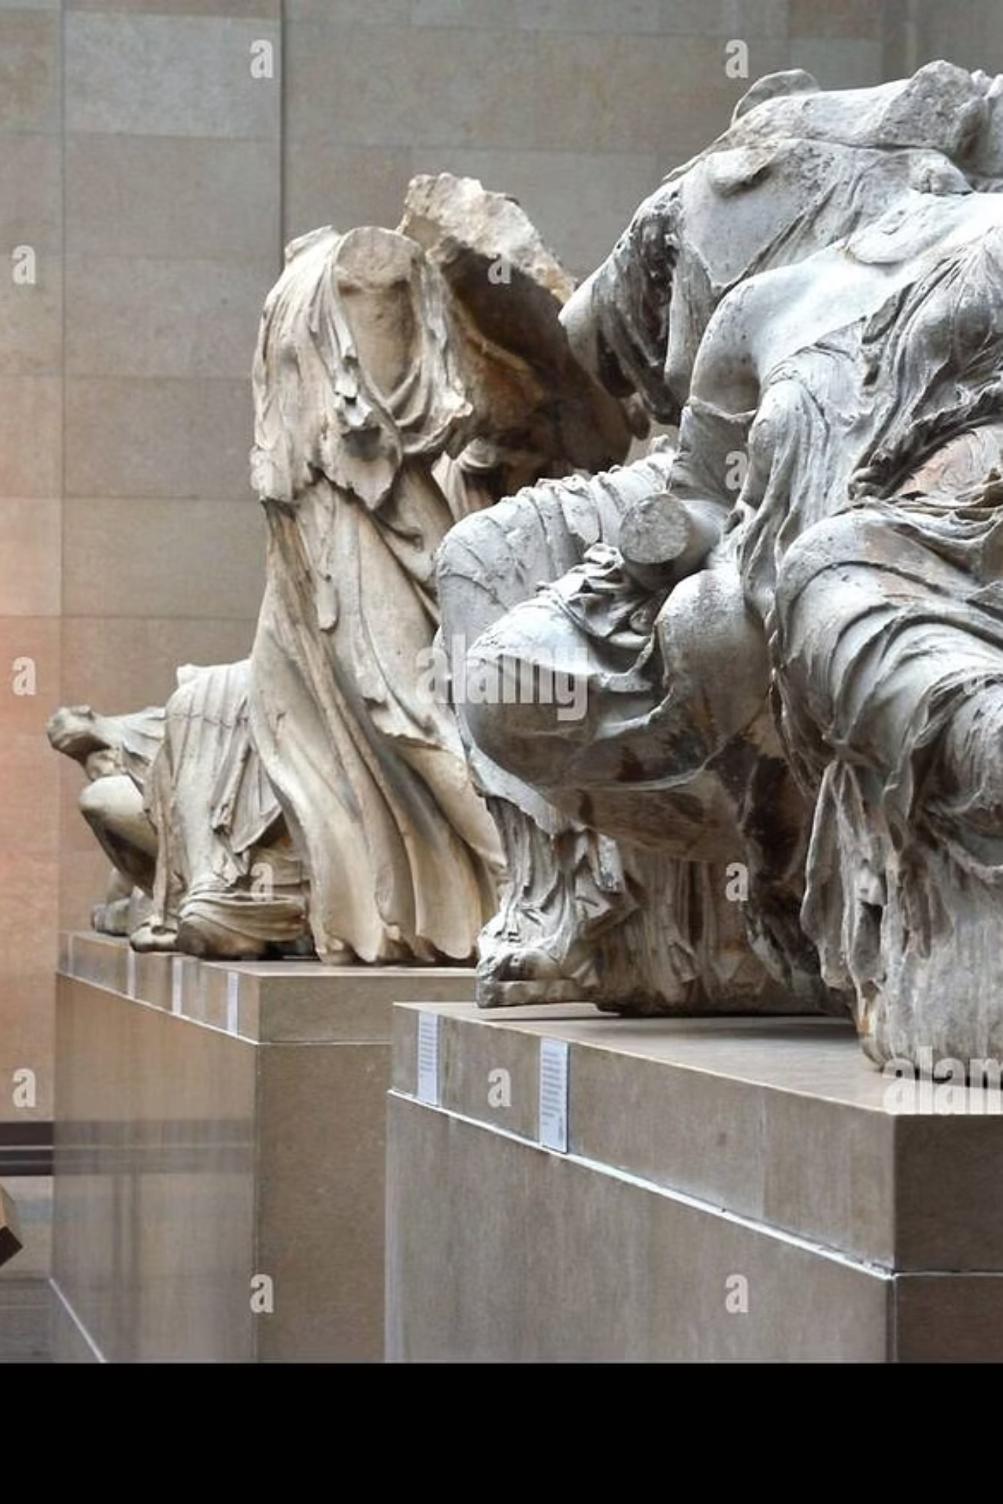
Μνημεία και Έλληνες
Η πολιτιστική κληρονομιά τονώνει το φρόνημα ενός έθνους, αναβιώνει το ένδοξο παρελθόν και γεννά ελπίδες για ένα νέο ξεκίνημα. Ποια είναι η σχέση των Νεοελλήνων με την ιστορία τους;

Slide 2
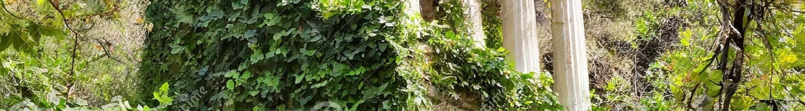
Συμπεριφορά προς τα Μνημεία
Λατρεία & Περηφάνια
Άγονη Προσκόλληση
Άγνοια & Αδιαφορία
Κρατική Αδυναμία
Ελλιπής μέριμνα για διατήρηση και αξιοποίηση. Βανδαλισμοί, αρχαιοκαπηλία, καταστροφές από περιβαλλοντικές συνθήκες.
Θαυμασμός για τα γεννήματα του ένδοξου αρχαίου πολιτισμού. Η επιμονή για επιστροφή των μαρμάρων του Παρθενώνα αναδεικνύει το αίσθημα διαφύλαξης.
Εμμονή στην υπεροχή των προγόνων χωρίς την αντίστοιχη προστασία και σεβασμό στα μνημεία που κληροδοτήθηκαν.
Οι φορείς εκπαίδευσης δεν έχουν εμφυσήσει πραγματική γνώση. Σπανίζουν οι οικογενειακές επισκέψεις σε αρχαιολογικούς χώρους.

Slide 3
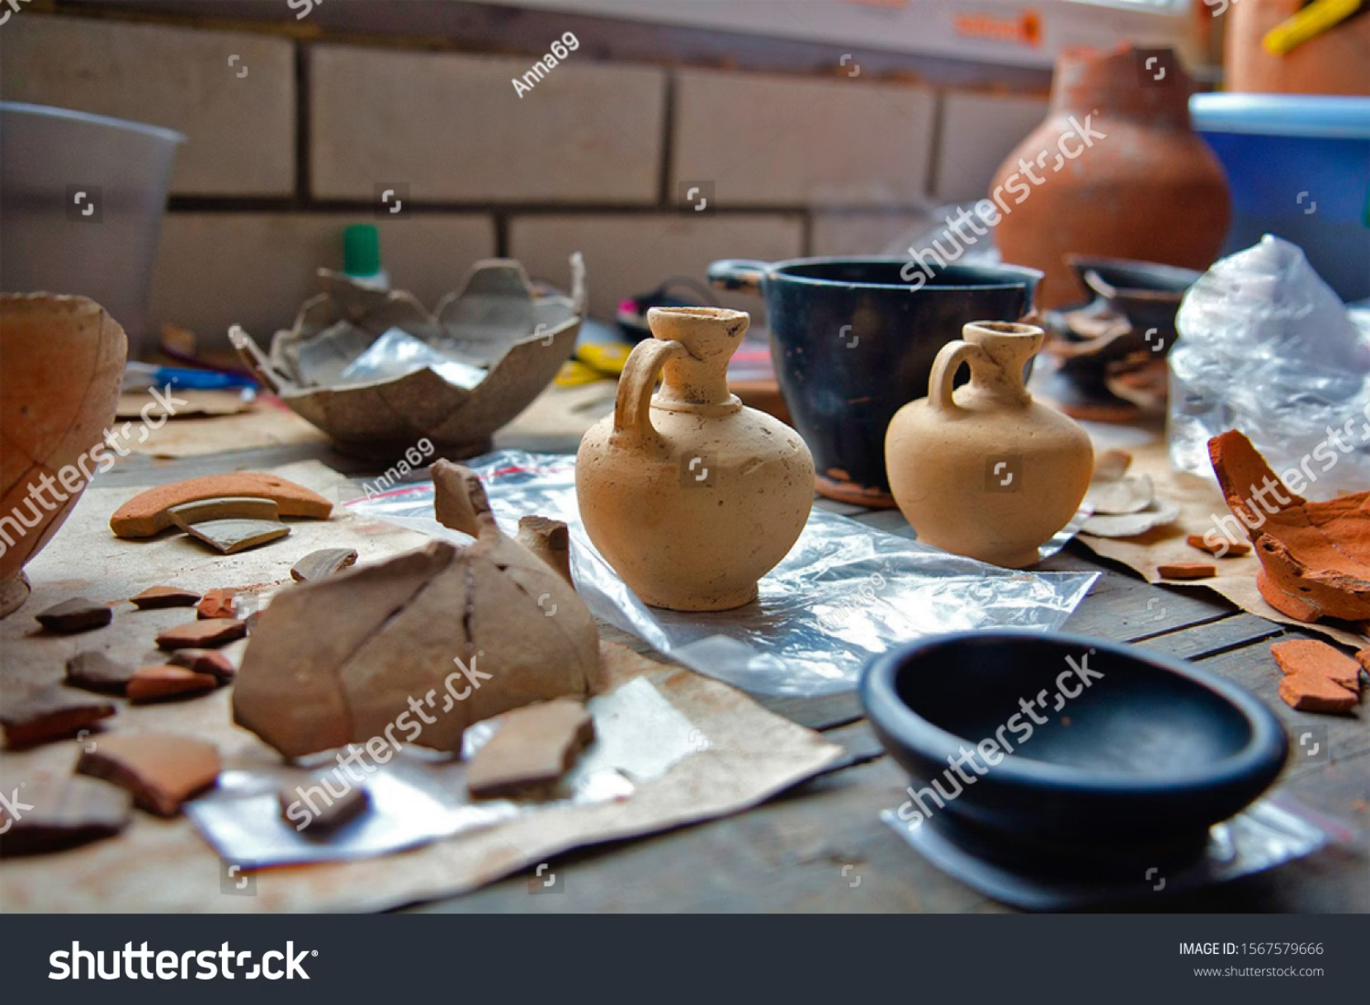
Η Ιδιαίτερη Σημασία των Μνημείων
Πηγή Ιστορικών Γνώσεων
Η άμεση επαφή με το μνημείο προσφέρει ουσιαστική κατανόηση του χώρου, της λειτουργικότητάς του και της αισθητικής αξίας του.
Ενίσχυση Ενδιαφέροντος
Διασύνδεση παρελθόντος και παρόντος. Τα μνημεία φανερώνουν το υψηλό πνευματικό επίπεδο περασμένων εποχών.

Slide 4
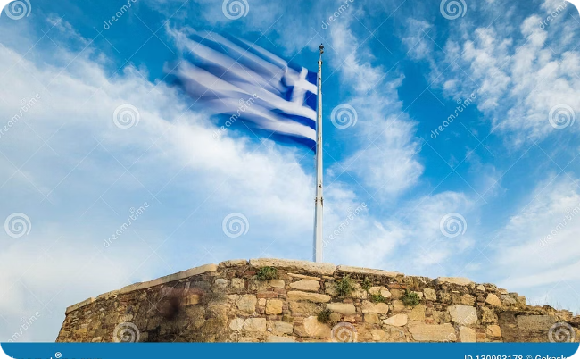
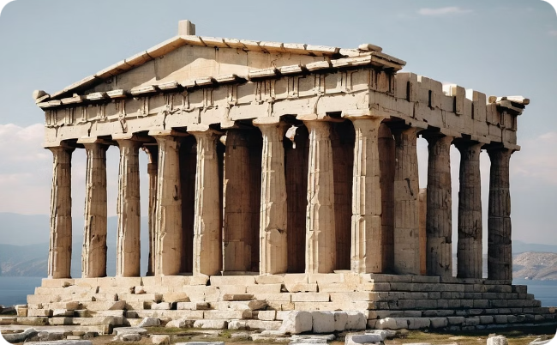
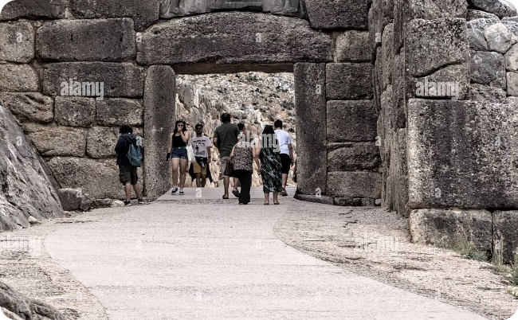
Εθνική Συνείδηση & Παγκόσμια Κληρονομιά
Εθνική Ταυτότητα
Οικουμενική Αξία
Τουριστική Προσέλκυση
Τα μνημεία αποτελούν αδιάψευστους μάρτυρες της πορείας ενός λαού, προσφέροντας πίστη στις δημιουργικές του δυνάμεις.
Τεκμήρια ανταλλαγής ανθρώπινων αξιών. Ανήκουν στη σύνολο της ανθρωπότητας ως δεσμοί συνοχής και ειρηνικής συνύπαρξης.
Ισχυροί τουριστικοί πόλοι που προσφέρουν σημαντικά οικονομικά οφέλη με συστηματική προβολή και συντήρηση.

Slide 5
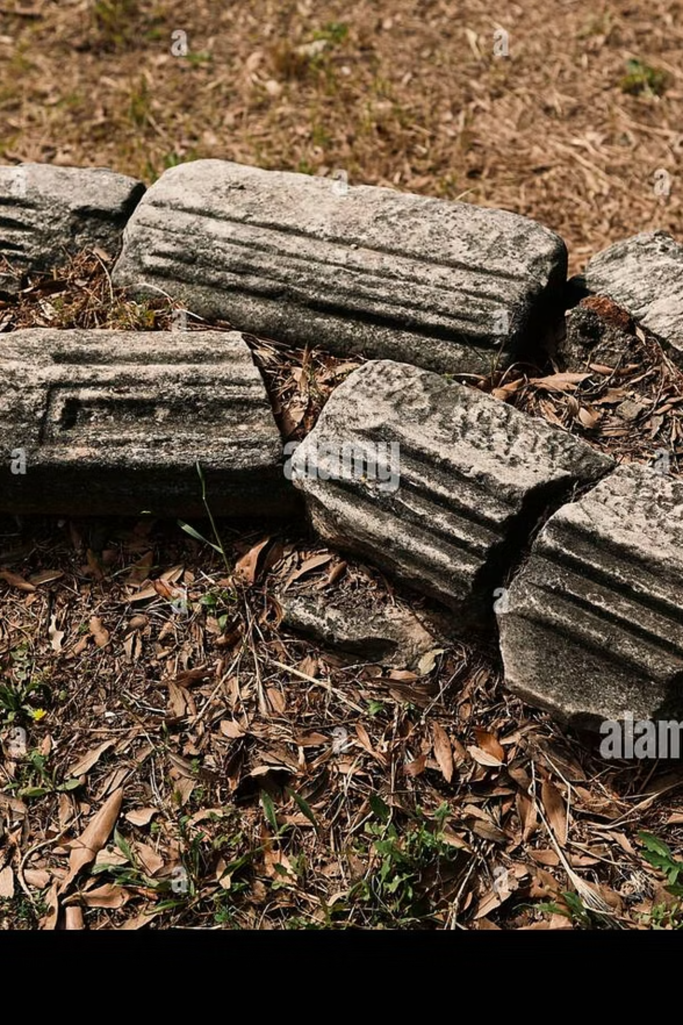
Προβλήματα που Διαπιστώνονται Σήμερα
Εγκαταλελειμμένοι Χώροι
Μη φυλασσόμενοι επαρκώς, χωρίς διαμόρφωση και ανάδειξη λόγω υψηλού κόστους.
Υπερβολική Τουριστική Αξιοποίηση
Καταστροφή από τουριστικές μονάδες, χιλιάδες επισκέπτες, απορρίμματα και μόλυνση περιβάλλοντος.
Έλλειψη Υποδομών
Ακριβά εισιτήρια, απουσία μόνιμου προσωπικού (ξεναγοί, φύλακες), μη βιωματική μάθηση.
Αρχαιοκαπηλία
Κλοπές αρχαίων αντικειμένων που καταλήγουν σε οίκους δημοπρασιών. Αρχαιότητες σε ιδιοκτησία άλλων κρατών.

Slide 6
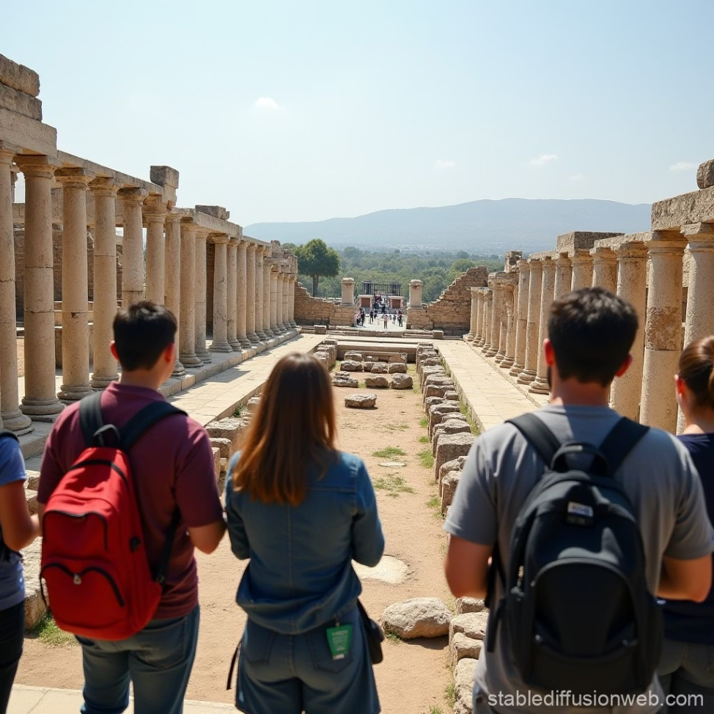
Προτάσεις για Ποιοτική Επαφή με τα Μνημεία
01
Ιστορική Μελέτη
Διερεύνηση λειτουργικότητας και διασύνδεσης με καθημερινή ζωή της εποχής.
02
Επισκέψεις & Βιωματική Επαφή
Δια ζώσης επαφή με μνημεία. Θεατρικές παραστάσεις σε αρχαία θέατρα.
03
Υιοθεσία Χώρων
Σχολεία αναλαμβάνουν φροντίδα αρχαιολογικών χώρων με δράσεις καθαρισμού.
04
Ψηφιακή Προβολή
Εικονικές περιηγήσεις στον κυβερνοχώρο σε αρχαιολογικούς χώρους και μουσεία.

Slide 7
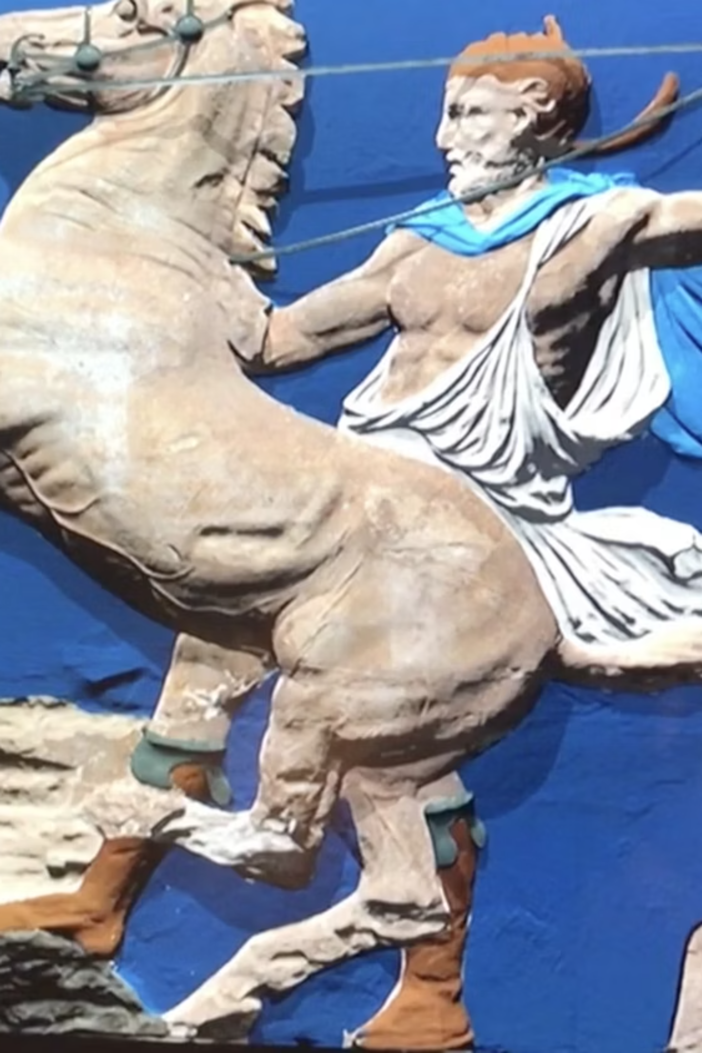
Τα Μάρμαρα του Παρθενώνα
ΚΟΙΝΩΝΙΚΌΣ ΡΌΛΟΣ
Πνευματική Παράδοση
Η πλούσια πολιτιστική παρακαταθήκη για διατήρηση της ελληνικής ιδιαιτερότητας μέσα στον χρόνο και την πολυπολιτισμικότητα.
Ηθικές Αξίες
Αποτύπωμα του κλασσικού παρελθόντος που μεταφέρει αξίες μέτρου, σεβασμού, ειλικρίνειας και αυτοθυσίας.
Παγκόσμια Ακτινοβολία
Αντικείμενο θαυμασμού όλου του κόσμου. Συμβάλλουν στη σύσφιξη ανθρώπινων σχέσεων και διατήρηση ειρήνης.
Δημοκρατικό Μάθημα
Μυούν τον κόσμο στις αρχές της δημοκρατίας, ισότητας και ισονομίας.

Slide 8




Επιχειρήματα για την Επιστροφή των Μαρμάρων
Αρχιτεκτονική Ενότητα
Δεν είναι αυτοτελές έργο. Πρέπει να επανασυνδεθούν με το μνημείο για αισθητική και ιστορική συνοχή.
Νομική Βάση
Προϊόν κλοπής και ιεροσυλίας. Ο Έλγιν είχε άδεια μόνο για εκμαγεία, όχι για απόσπαση. Η Ελλάδα δεν είχε έλεγχο του εδάφους της.
Εθνική Ταυτότητα
Στενά συνδεδεμένα με την ελληνική αίσθηση ταυτότητας. Σύμβολο του κλασσικού πολιτισμού στη στιγμή της ακμής του.
Σύγχρονο Μουσείο
Το Μουσείο Ακρόπολης πληροί όρους ασφαλούς φύλαξης. Οι Άγγλοι αλλοίωσαν το φυσικό χρώμα με οξύ καθαρισμού το 1938.

Slide 9

Μουσειακή Αξία
Φύλαξη & Συντήρηση
Χώροι φύλαξης πολιτιστικών θησαυρών από καταρτισμένο προσωπικό. Χωρίς μουσεία, πολλά ευρήματα θα είχαν καταστραφεί.
92%
Εκπαιδευτική Λειτουργία
Γέφυρα που ενώνει γενιές με το παρελθόν. Διευκολύνει γνωριμία με άλλους τρόπους ζωής και καλλιεργεί αισθητική αντίληψη.
Άγγλοι Πολίτες
Τουριστική Έλξη
Υπέρ της επιστροφής των μαρμάρων στην Ελλάδα (δημοσκόπηση δεκαετίας '80)
Χώροι πολιτιστικού τουρισμού που τονώνουν εναλλακτικές μορφές επισκεψιμότητας και οικονομικής ανάπτυξης.

Slide 10

Αισθητική Παιδεία & Δια Βίου Μάθηση
Επισκέψεις σε Χώρους Τέχνης
Πολιτιστικές Δραστηριότητες
Θεωρητική Ενασχόληση
Μουσεία, πινακοθήκες, θέατρα, μουσικές σκηνές φέρνουν τον άνθρωπο σε επαφή με καλλιτεχνική δημιουργία.
Συμμετοχή σε εκδηλώσεις, πολιτιστικοί σύλλογοι, ενασχόληση με μορφές τέχνης εξυψώνουν την αισθητική κουλτούρα.
Βιβλία, διαδίκτυο, ΜΜΕ μπορούν να γίνουν πρεσβευτές της ποιοτικής τέχνης με σεβασμό στην αλήθεια.
Επίλογος: Η αισθητική καλλιέργεια εξευγενίζει τον άνθρωπο παραμερίζοντας σκοτεινά πάθη. Τα μουσεία με τους πολύτιμους θησαυρούς τους μπορούν να λειτουργήσουν ως πρωτοπόροι σε αυτή την προσπάθεια. Κανείς δεν μπορεί να διαγράψει το παρελθόν ενός λαού—κάθε λαός είναι υπεύθυνος για τη συνέχιση του πολιτισμού του.

